Slide 1






Miroslav Holec
Developer Evangelist
Microsoft MVP: Microsoft Azure, MCSD
Microsoft Student Partner Lead
miroslavholec.cz @miroslavholec
Microsoft Azure Workshop
Software Engineer
HAVIT, s.r.o.

Slide 2
ODKAZY NA DEMA + SLIDES
miroslavholec.cz
Agenda
App Service
Azure Storage
Application Insights
Azure SQL

Slide 3


Seznámení s projektem
KURZY MĚN ČNB
Stažení kurzovního lístku ze stránek ČNB a zobrazení formou HTML
12.09.2016 #177
země|měna|množství|kód|kurz
Austrálie|dolar|1|AUD|18,101
Brazílie|real|1|BRL|7,321
Bulharsko|lev|1|BGN|13,818
Čína|renminbi|1|CNY|3,604
Poznámky
Kurzy měn se mění pouze 1x denně
Stahování s každým requestem je zbytečné (a rizikové)
Můžeme odlévat na žádost do relační databáze (např.: MS SQL)
V případě více RDB chceme další vrstvu (s každým RDB dochází ke stažení dat)

Slide 4
DEMO />
Seznámení s projektem

Slide 5
Tradiční infrastruktura aplikací
MONOLITICKÉ APLIKACE
Jeden stroj se stará o běh celé infrastruktury
Typicky webový server + RDB + úložiště dat + plánovače etc.
WEB/DB SERVER
Win Scheduler
Problém
Jednotlivé komponenty infrastruktury jsou pevně svázány se strojem
Nemožné škálování komponent (nebo velmi obtížné)
Obvykle jen vertikálně škálovatelné se špatnou SLA (musí se odstavit stroj)
Vysoké riziko technických problémů
By default bez extra features (technologický středověk)
File Storage
Web App
Jobs
SQL

Slide 6
Microsoft Azure
CLOUDOVÁ PLATFORMA
Vysoká flexibilita, mnoho služeb k dosažení cílů
Škálování
Bezpečnost a ochrana dat, replikace
Platba za služby systémem Pay-As-You-Go
Většina služeb PaaS, Saas, odpadá režie spojená s údržbou
Řada inteligentních služeb, prediktivní analýza, nástroje pro Business Intelligence
Vysoká míra automatizace (infrastruktura skriptována pomocí Powershellu)
Storage Service
Scheduler
Web App
Service Bus
Jobs
SQL

Slide 7
DEMO />
Registrace a seznámení s MS Azure

Slide 8
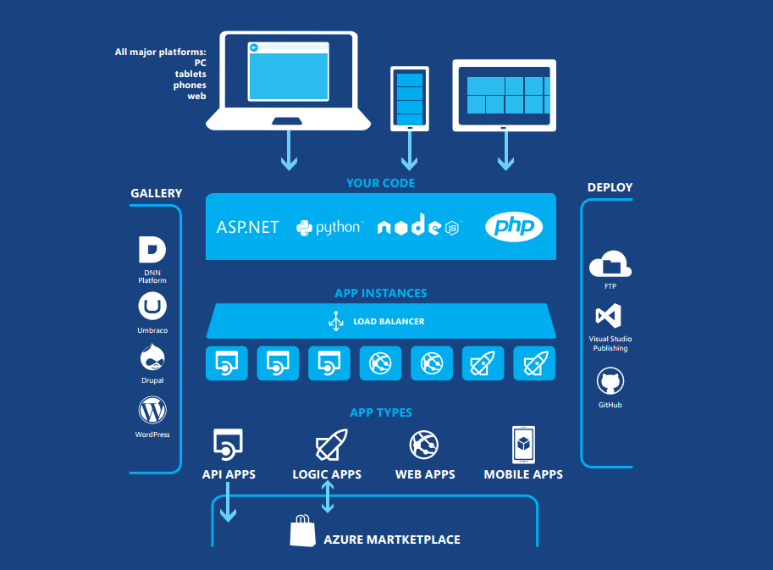
App Service
SERVISNÍ SLUŽBA PRO PROVOZ WEBOVÝCH APLIKACÍ
V úplném základu inteligentní hosting
Podpora celé řady technologií (PHP, .NET, node, Java…)
Plně škálovatelné (vertikálně i horizontálně)
Podpora mnoha deploy scénářů (a continuous integration)
Řada hotových řešení (wordpress, joomla, drupal)
In-build zálohování (včetně otisku RDB)
Podpora web jobs (spuštěné paralelně s aplikací)
Pokročilá diagnostika (pohled na instance), FROB
Podpora zabezpečení přístupu, včetně Active Directory
Podpora SSL certifikátů, multi-domain

Slide 9
DEMO />
Azure App Service

Slide 10
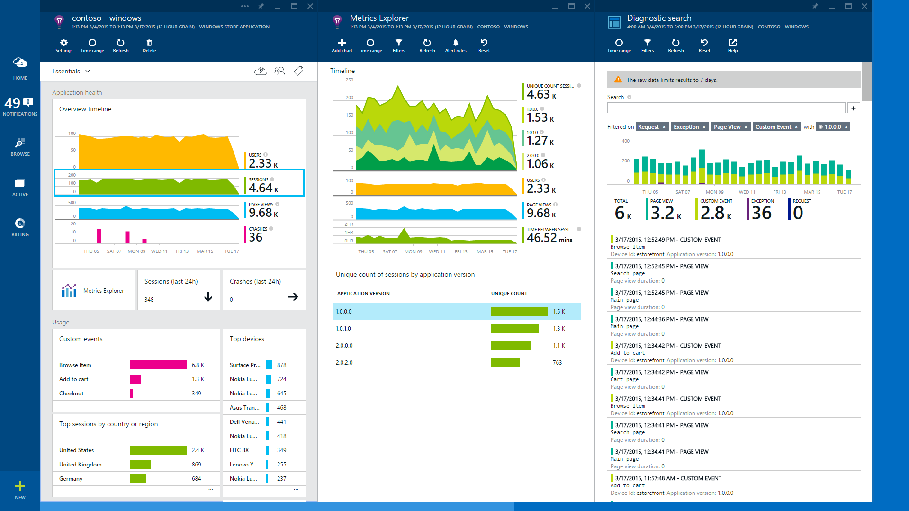
Application Insights
DIAGNOSTICKÁ SLUŽBA
Rozšířená diagnostika aplikací
Nejen logování ale i dashboard
Dotazování nad telemetriemi
Více než 3 letá historie, stále preview
Multiplatformní – nezávislý na Azure
Webové aplikace / API / služby
Rychlá instalace i pokročilé funkce
Dostupné zdarma

Slide 11
DEMO />
Azure Application Insights

Slide 12
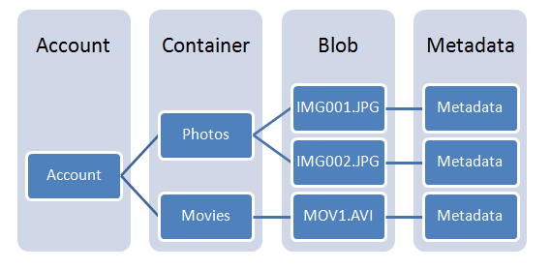
Azure Blob Storage
ÚLOŽIŠTĚ DAT
Úložiště pro ukládání velkého množství nestrukturovaných dat
Text, obrázky, audio, video, logy, backupy
Data jsou dostupná
Přes HTTP i HTTPS (podpora vlastních domén)
Přes REST API (lze načítat jako text, stream atd.)
Data se ukládají do kontejnerů jako tzv. bloby
Práci se storage usnadňují SDK (pro .NET i jiné platformy)
Existují klienti pro práci se storage, např.: MS Azure Storage Explorer
Velmi levné úložiště (platí se za prostor a za přenos dat)
Vedle Blob Storage existuje v rámci Azure Storage dále Table Storage (např.: ukládání JSON, XML) a Queue

Slide 13
DEMO />
Azure Blob Storage

Slide 14

Azure SQL
RELAČNÍ DATABÁZE NAD MS SQL SERVER
Relační databáze nad MS SQL Serverem
Průběžně škálovatelná (výkon, dostupný prostor)
Řada nástrojů v rámci SQL Serveru (např.: firewall)
Nově podpora JSON a funkcí pro práci s JSON daty
Geo-replikace
Vysoká bezpečnost a dostupnost (SLA 99.99 %)
Různé plány dle cen - basic, standard, premium
Automatický backup
Mnoho diagnostických funkcí a auto-tuning

Slide 15
DEMO />
Azure SQL

Slide 16
Q & A
miroslavholec.cz
mirek@miroslavholec.cz

